Slide 1
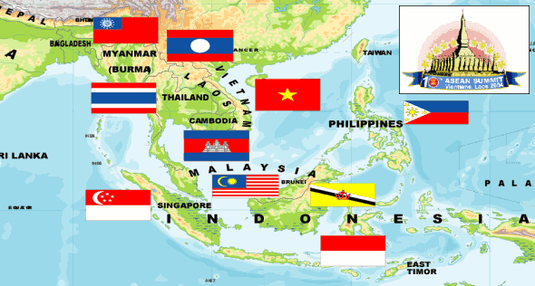

BÀI 4 : CÁC NƯỚC ĐÔNG NAM Á (Cuối thế kỉ XIX – đầu thế kỉ đầu thế kỉ XX)
5/2002
Lược đồ các quốc gia Đông Nam Á

Slide 2
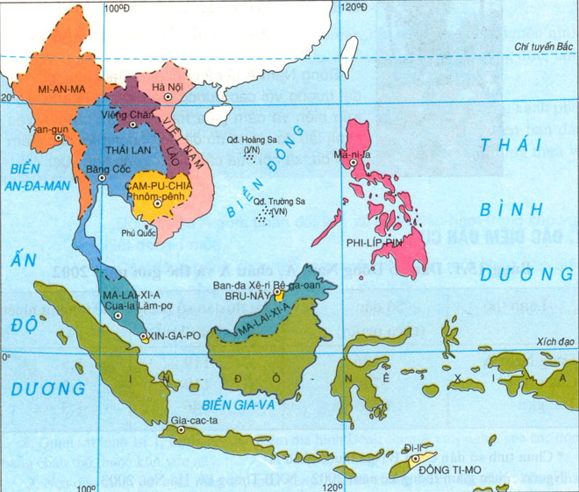
ĐNA là khu vực rộng lớn
- DT: Khoảng 4,5 triệu km2.
Gồm 11 nước.
Dân số: Khoảng 569 triệu ( 2021).
Là khu vực giàu TNTN
Có vị trí chiến lược quan trọng.
Là khu vực có lịch sử văn hóa lâu đời

Slide 3
Bài 4: CÁC NƯỚC ĐÔNG NAM Á
(cuối thế kỉ XIX- đầu thế kỉ XX)
1. Quá trình xâm lược của chủ nghĩa thực dân vào các nước Đông Nam Á
Cho biết vì sao
chủ nghĩa thực dân xâm lược
các nước Đông Nam Á ?

Slide 4
Nguyên nhân:
Khách quan: Từ nửa sau thế kỉ XIX, tư bản phương Tây hoàn thành CMTS, đua nhau, xâm lược thuộc địa.
- Chủ quan: ĐNA là vùng chiến lược quan trọng, giàu tài nguyên, chế độ phong kiến suy yếu.
=> Thực dân phương Tây đẩy mạnh xâm lược ĐNA

Slide 5
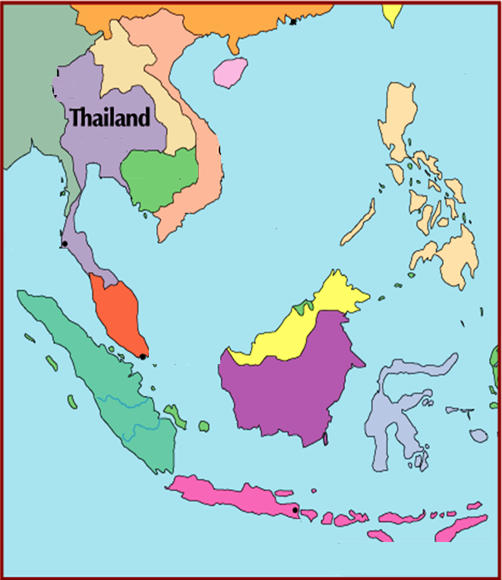
b. Quá trình thực dân xâm lược Đông Nam Á
Hương Cảng (A)
Lào
(P)
Ma Cao
(B)
Miến Điện
(A)
VIỆT NAM (P)
Phi-lip-pin
(T)
Campuchia
(P)
CHÚ THÍCH
A - Thuộc địa Anh
P- Thuộc địa Pháp
MÃ LAI
(A)
MÃ LAI
(A)
H- Thuộc địa Hà Lan
T- Thuộc địa Tây Ban Nha
Bóoc-nê-ô
(H)
B- Thuộc địa Bồ Đào Nha
In-đô-nê-xi-a (H)
Xiêm Là nước duy nhất vẫn giữ được độc lập
( trở thành vùng đệm của Anh- Pháp)
Ti-mo
(B)
LƯỢC ĐỒ ĐÔNG NAM Á CUỐI THẾ KỈ XIX – ĐẦU THẾ KỈ XX

Slide 6
b. Quá trình thực dân phương Tây xâm lược ĐNA
Tên các nước Đông Nam Á | Thực dân xâm lược | Thời gian hoàn thành xâm lược
Indonesia
Philippines
Miến Điện
Malaysaia
Việt Nam Lào Campuchia
Xiêm ( Thái Lan)
Hà Lan
Giữa TK XIX, Hà Lan đã hoàn thành quá trình xâm lược và đặt ách thống trị
- Giữa thế kỉ XVI, bị Tây Ban Nha thống trị
- Sau chiến tranh Mỹ - TBN (1899 -1902) Philipines trở thành thuộc địa của Mỹ
Tây Ban Nha, Mỹ
1885 Anh thôn tính Miến Điện
Anh
Đầu TK XX
Pháp
Cuối thế kỉ XIX
Anh – Pháp tranh chấp
Là nước duy nhất vẫn giữ được độc lập
( trở thành vùng đệm của Anh- Pháp)

Slide 7
2. Phong trào chống thực dân Pháp của nhân dân Campuchia và Lào cuối thế kỉ XIX đầu XX
Nội dung | Campuchia | Lào
Thời gian Pháp xâm lược
Các cuộc KN tiêu biểu
Kết quả

Slide 8
4. Phong trào chống thực dân Pháp của nhân dân Campuchia và Lào cuối thế kỉ XIX đầu XX
Nội dung | Campuchia | Lào
Thời gian Pháp xâm lược
Các cuộc KN tiêu biểu
Kết quả
1884 CPC trở thành thuộc địa của Pháp
1893 Lào trở thành thuộc địa của Pháp
1861-1892 KN Si-vô-tha.
1863-1866 KN A-cha Xoa.
1866- 1867 KN Pu-côm-bô
-1901-1903 KN Pha-ca-đuốc.
- 1901-1907 KN Ong Kẹo và Com-ma-đam
Thất bại

Slide 9
* Nhận xét :
Nhận xét về phong trào đấu tranh chống Pháp của nhân dân Lào và Cam puchia
Quy mô: Diễn ra …liên tục, sôi nổi, rộng lớn nhưng còn mang tính tự phát
- Hình thức đấu tranh : …khởi nghĩa vũ trang, thu hút được đông đảo tầng lớp nhân dân tham gia
Lãnh đạo: Các sĩ phu yêu nước, nông dân.
Lực lượng: Nông dân, đồng bào các dân tộc thiểu số.
Kết quả: thất bại…do tự phát thiếu đường lối đúng đắn, thiếu tổ chức vững vàng.
+ Lực lượng chênh lệch.
- Ý nghĩa: Thể hiện tinh thần yêu nước và tinh thần đoàn kết.. của nhân dân 3 nước Đông Dương.

Slide 10
Bài 4: CÁC NƯỚC ĐÔNG NAM Á
3. Xiêm giữa thế kỉ XIX đầu thế kỉ XX
* Bối cảnh lịch sử
- Đến giữa thế kỉ XIX Xiêm thực hiện chính sách đóng cửa đối với phương Tây.
Đặc điểm nổi bật của Thái Lan giữa thế kỉ XIX?
Trước sự đe doạ xâm lược của phương Tây, Ra ma IV (Mông-kút ở ngôi từ 1851-1868) đã thực hiện mở cửa buôn bán với nước ngoài.
- Năm 1868 Ra-ma V lên ngôi (trị vì từ 1868 - 1910) đã thực hiện cải cách trên nhiều lĩnh vực.

Slide 11
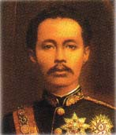
Bài 4: CÁC NƯỚC ĐÔNG NAM Á
3. Xiêm giữa thế kỉ XIX đầu thế kỉ XX
* Bối cảnh lịch sử
Ra ma V ( 1853- 1910), là người có học vấn uyên thâm. Ông đã đi thăm các thuộc địa của Âu- Mĩ và thời gian và thăm các nước Châu Âu.
Ông đã học được rất nhiều chính sách về đê cải cách đất nước mình.
Ông được xem là một trong những vị vua kiệt xuất nhất của Thái Lan. Được thần dân gọi là “Đại vương thần kính”
Chulalongcon
Vua Rama V

Slide 12
Bài 4: CÁC NƯỚC ĐÔNG NAM Á
3. Xiêm giữa thế kỉ XIX đầu thế kỉ XX
* Nội dung của cải cách
Nội dung chính của cải cách

Slide 13
* Nội dung cải cách
Nông nghiệp: giảm nhẹ thuế ruộng, xóa bỏ chế độ lao dịch=> nâng cao năng xuất lúa, tăng nhanh lượng gạo xuất khẩu
Công thương nghiệp: khuyến khích tư nhân bỏ vốn kinh doanh, xây dựng nhà máy, mở hiệu buôn, ngân hàng
Kinh tế
Cải cách theo khuôn mẫu Phương Tây.
Đứng đầu nhà nước vẫn là vua
Giúp việc có Hội đồng nhà nước (nghị viện)
Hội đồng Chính phủ có 12 bộ trưởng
Chính trị
Xóa bỏ chế độ nô lệ, giải phóng người lao động
Quân đội, tòa án, trường học được cải cách theo khuôn mẫu phương Tây=> Xiêm phát triển theo hướng TBCN.
Xã hội
Thực hiện chính sách ngoại giao mềm dẻo
Lợi dụng vị trí nước đệm, cắt nhượng một số vùng đất để giữ gìn chủ quyền
Đối ngoại

Slide 14
Bài 4: CÁC NƯỚC ĐÔNG NAM Á
3. Xiêm giữa thế kỉ XIX đầu thế kỉ XX
* Ý nghĩa:
Cuộc cải cách đã mang lại tác dụng gì đối với Xiêm

Slide 15
* Ý nghĩa
Đưa nền kinh tế của Xiêm phát triển theo con đường tư bản chủ nghĩa
- Giúp Xiêm giữ vững chủ quyền đất nước, thoát khỏi số phận trở thành thuộc địa như các nước khác.
*Tính chất: Là cuộc CMTS không triệt để.
Không xóa bỏ được phong kiến, không giải quyết được vấn đề ruộng đất và dân chủ cho nhân dân.

Slide 16
Chủ trương: mở cửa buôn bán với bên ngoài, dùng thế lực của các nước tư bản để kiềm chế lẫn nhau, thực hiện đổi đất để lấy hòa bình.
- Những cải cách của Ra Ma V trên các lĩnh vực.
Giúp Xiêm giữ được độc lập

Slide 17
Câu 1. Giữa thế kỉ XIX các nước ĐNA tồn tại chế độ xã hội nào?
Bài tập trắc nghiệm.
A. Chiếm hữu nô lệ.
B. Phong kiến
C. Tư bản
D. Xã hội chủ nghĩa

Slide 18
Câu 2. Trước tình hình ĐNA cuối thế kỉ XIX các nước thực dân phương Tây đã có những hành động gì?
Thăm dò xâm lược.
B. Giúp đỡ các nước ĐNA.
C. Đầu tư vào ĐNA.
D. Mở rộng và hoàn thành xâm lược.

Slide 19
Câu 3. Từ nửa sau thế kỉ XIX, các nước Đông Dương trở thành thuộc địa của
Thực dân Anh
Thực dân Pháp
C. Thực dân Hà Lan
D. Thực dân Tây Ban Nha

Slide 20
Câu 4. Điểm chung của tình hình ĐNA cuối thế kỉ XIX đầu XX là?
A. Hầu hết là thuộc địa của đế quốc phương Tây.
B. Tất cả các nước đều là thuộc địa của thực dân phương Tây.
C. Tất cả các nước đều giữ được độc lập.
D. Các nước phương Tây không xâm lược ĐNA.

Slide 21
Câu 5: Xiêm là nước duy nhất ở ĐNA thoát khỏi số phận thuộc địa là do:
Duy trì chế độ phong kiến
B. Tiến hành cách mạng vô sản.
C. Tiến hành cuộc cải cách của vua Ra-ma V.
D. Chủ trương đóng cửa đối với phương Tây.

Slide 22
Câu 6. Vì sao Xiêm là nước nằm trong sự tranh chấp giữa Anh và Pháp nhưng Xiêm vẫn giữ được nền độc lập cơ bản?
A. Sử dụng quân đội mạnh để đe dọa Anh và Pháp.
B. Cắt cho Anh và Pháp 50% lãnh thổ.
C. Nhờ sự trợ giúp của đế quốc Mĩ.
D. Sử dụng chính sách ngoại giao mềm dẻo, khôn khéo.

Slide 23
Câu 7. Điểm giống nhau cơ bản trong cuộc duy tân Minh Trị và cải cách của Ra-ma V
A. Tiếp tục duy trì chế độ phong kiến.
B. Lãnh đạo nhân dân đấu tranh.
C. Tiến hành cải cách mở cửa.
D. Trở thành nước tư bản giàu mạnh sau cải cách.

